Slide 1



第8讲 大规模云存储系统（二）
陈志广
13316052680
超算中心四楼410
Zhiguang.chen@nscc-gz.cn
www.nscc-gz.cn

Slide 2

分布式文件系统
主要内容
分布式键值存储
内容分发网络CDN

Slide 3
Dynamo分布式键值存储
分布式键值存储
只支持针对Key-Value对的增、删、查、改操作
典型应用：Amazon的购物车采用Dynamo分布式键值存储
Dynamo分布式键值存储
采用Chord分布式哈希
为了负载均衡，每个物理Node上存放多个逻辑Node，所有的逻辑Node组成一个环
集群节点状态由Gossip协议维护

Slide 4
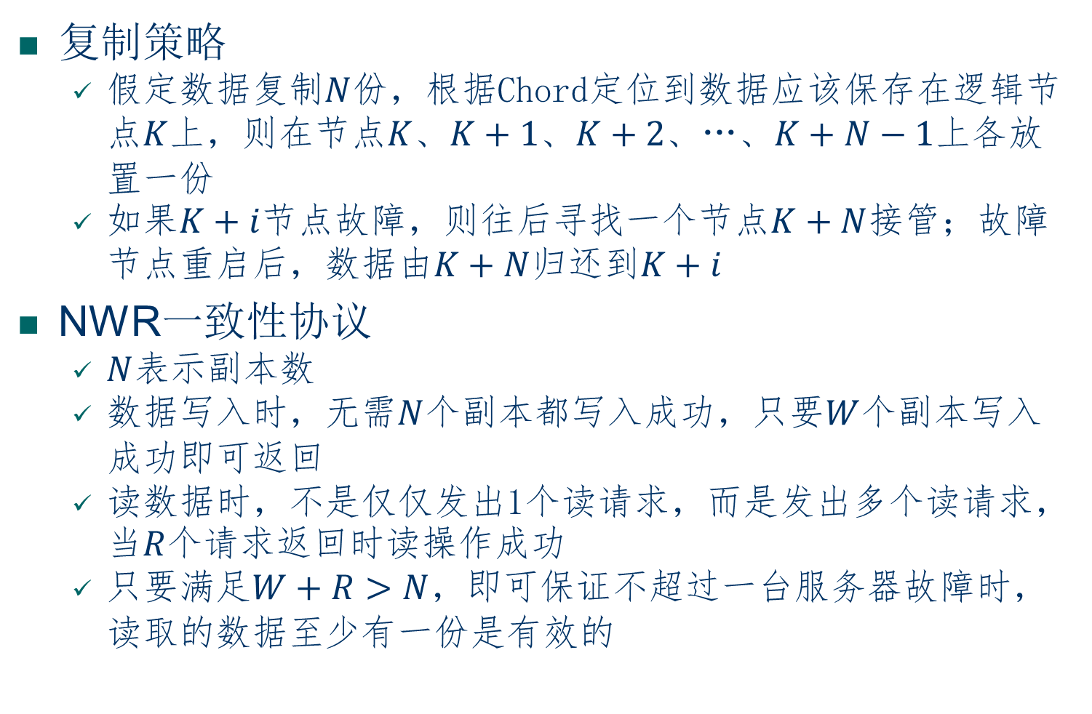
Dynamo的复制策略与一致性
复制策略
假定数据复制$N$份，根据Chord定位到数据应该保存在逻辑节点$K$上，则在节点$K$、$K+1$、$K+2$、…、$K+N−1$上各放置一份
如果$K+i$节点故障，则往后寻找一个节点$K+N$接管；故障节点重启后，数据由$K+N$归还到$K+i$
NWR一致性协议
$N$表示副本数
数据写入时，无需$N$个副本都写入成功，只要$W$个副本写入成功即可返回
读数据时，不是仅仅发出1个读请求，而是发出多个读请求，当$R$个请求返回时读操作成功
只要满足$W+R>N$，即可保证不超过一台服务器故障时，读取的数据至少有一份是有效的

Slide 5
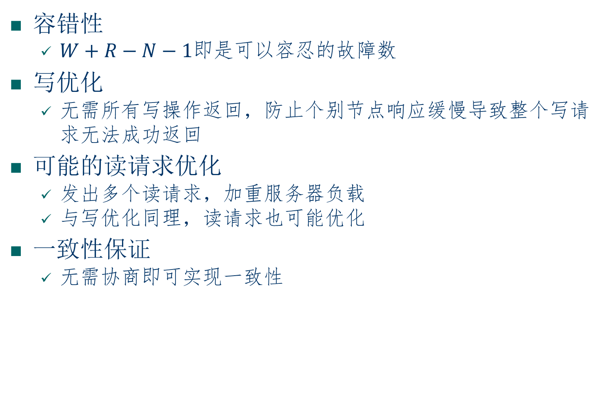
NWR一致性协议的优势
容错性
$W+R−N−1$即是可以容忍的故障数
写优化
无需所有写操作返回，防止个别节点响应缓慢导致整个写请求无法成功返回
可能的读请求优化
发出多个读请求，加重服务器负载
与写优化同理，读请求也可能优化
一致性保证
无需协商即可实现一致性

Slide 6
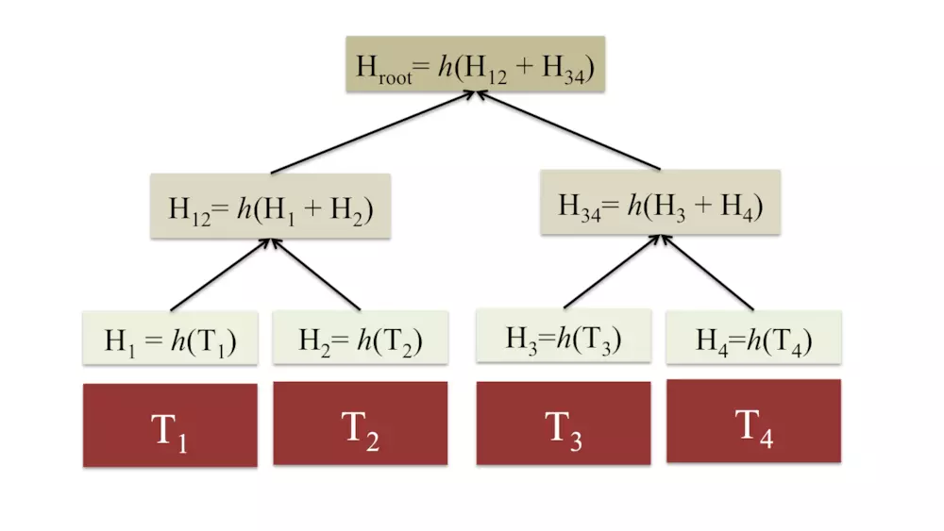
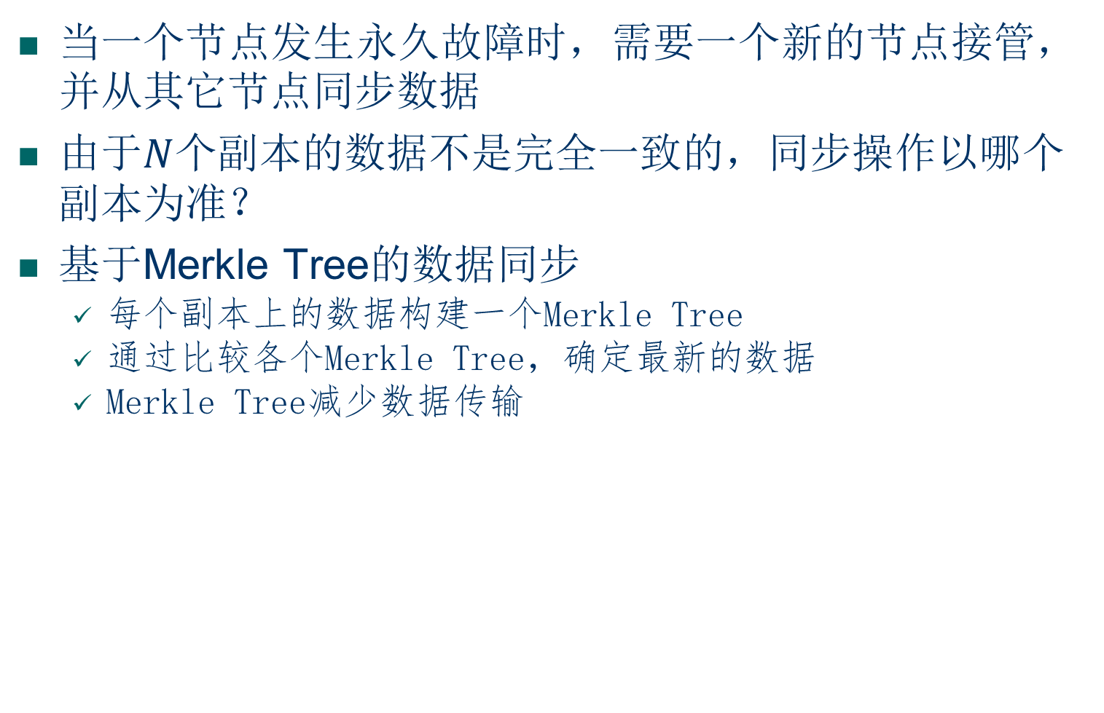
基于Merkle Tree的数据同步
当一个节点发生永久故障时，需要一个新的节点接管，并从其它节点同步数据
由于$N$个副本的数据不是完全一致的，同步操作以哪个副本为准？
基于Merkle Tree的数据同步
每个副本上的数据构建一个Merkle Tree
通过比较各个Merkle Tree，确定最新的数据
Merkle Tree减少数据传输

Slide 7
Dynamo的读写流程
写入流程
读取流程

Slide 8
淘宝Tair系统
Tair摒弃Dynamo的无中心架构，引入Config Server
Config Server负责集群状态和数据布局的管理
集群配置更新时，Config Server将信息推送给Data Server
客户端访问Data Server时携带配置信息，如果发现配置信息过旧，会去Config Server获取新的路由表

Slide 9
分布式文件系统
主要内容
分布式键值存储
内容分发网络CDN

Slide 10
内容分发网络CDN
内容分发网络（Content Delivery Network）
CDN是一个地理上跨域分散的缓存系统，使得不同地域的用户在访问数据中心的数据时能够就近获取
就近获取：网络上只有一跳
CDN能够显著降低数据中心的网络流量、IO负载…
CDN的依赖于DNS解析，工作原理如下图

Slide 11
淘宝CDN系统
两级缓存结构
L1-Cache命中，则直接返回收据；否则，请求转发到L2-Cache
L2-Cache命中，则直接返回给L1-Cache；否则，请求转发到应用服务器

Slide 12
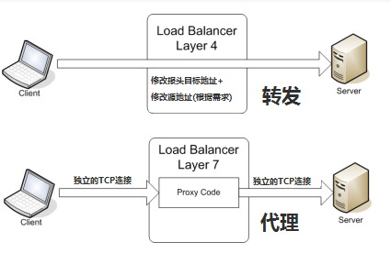
淘宝CDN系统
单个CDN内的两级负载均衡
LVS四层负载均衡器
建立在TCP层，实现简单，资源消耗少
通过修改IP地址、MAC地址实现
Haproxy七层负载均衡器
建立在HTTP层，功能强大
实际上是应用代理

Slide 13
分布式文件系统
主要内容
分布式键值存储
内容分发网络CDN

